Slide 1
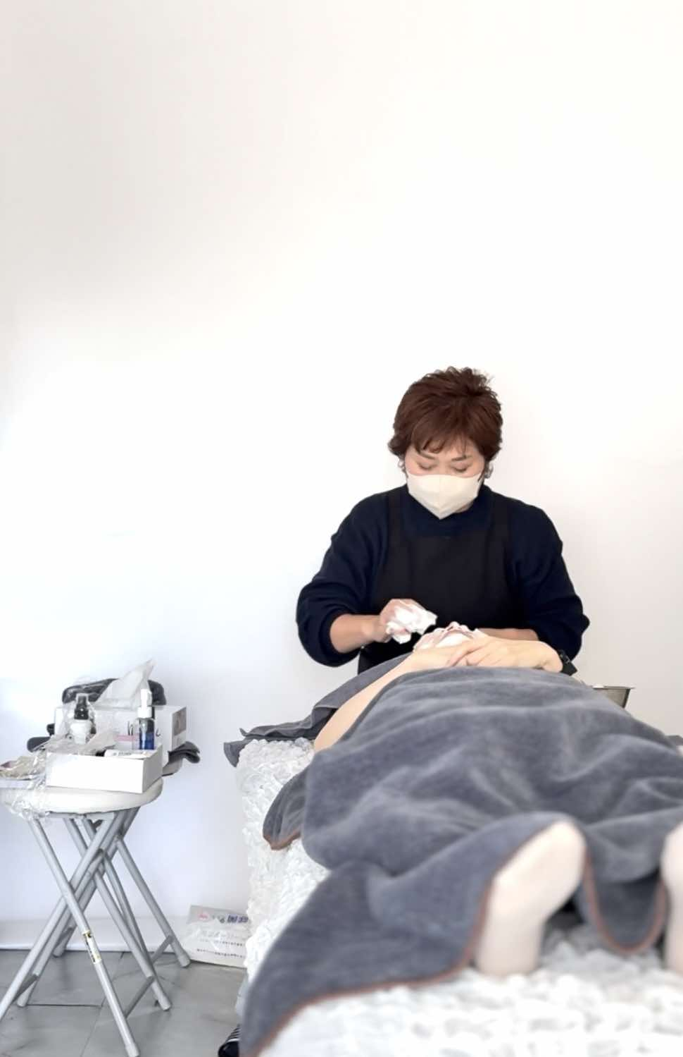
人生の節目に携わられる事業展開されている方で、
顧客満足度を更に上げたい経営者の方
美肌アドバイザー（シニア向け）並木規子さんを推薦致します
弊社は、乳がんの術前撮影メニューの提供もしておりますが、
その際に、デコルテエステもご案内させていただいています。
それは、私自身も美肌アドバイザー並木さんのエステが本当に素晴らしく、
毎回、ゆっくりと自分自身を慈しむ時間になっていることから、
お客様にも、その体験をしていただきより喜んでいただきたいという経緯があります。
今回、撮影ご依頼いただいたお客様は、次の月に乳がん手術を控えている状況で、
撮影のご依頼をいただきましたが、その際に、並木さんにスタジオにお越しいただき
デコルテエステをしていただき、その後ヘアメイクをして撮影をさせていただきました。
撮影・写真の質も向上し、またお客様からも、癒しの時間がとてもよかった。とのご感想もいただきました。
顧客満足度もあがり、リピートも実際に起こっています。
撮影の前にはもちろん、結婚式など、人生の節目に携わられている撮影スタジオの方やプランナーの方、またそういった事業者の方で、
サービスの向上に繋げたい方に特に、並木規子さんを推薦致します！
2026年02月25日 経営者ブランディングフォトグラファー 幸野朱里

